Slide 1
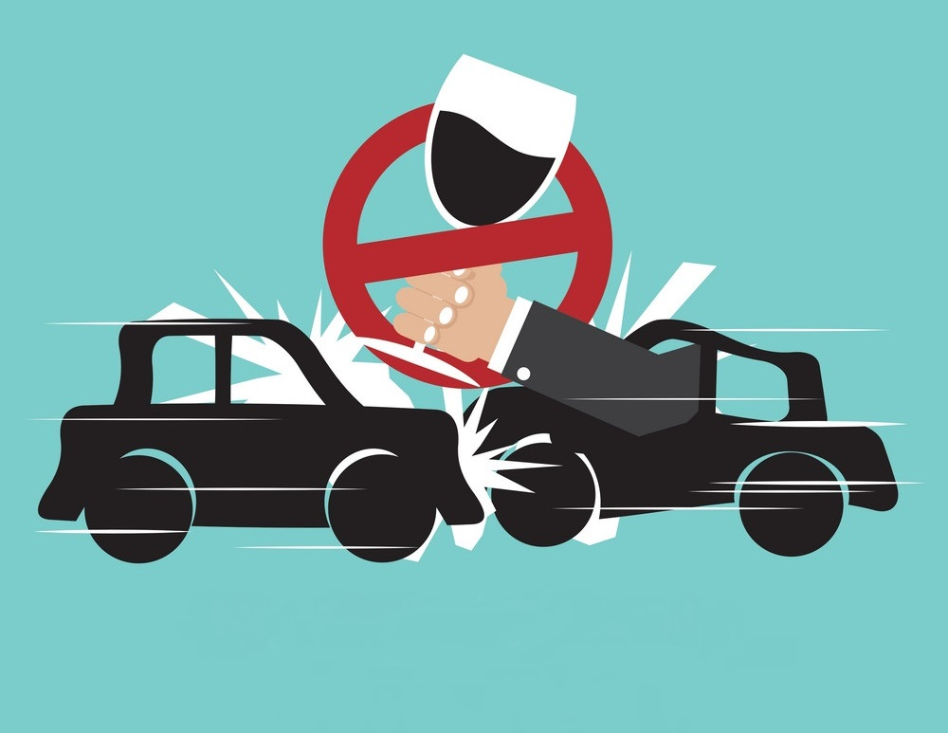

АЛКОГОЛЬ И АВТОМОБИЛЬ НЕ СОВМЕСТИМЫ!
При приеме алкоголя у человека снижается эффективность умственной работы, отмечается нарушение координации движений, значительно ухудшается зрительное и слуховое восприятие. Все это увеличивает риск не справиться с дорожной ситуацией, потерять управление и стать виновником ДТП с тяжкими последствиями.
За вождение в нетрезвом виде или отказ от прохождения освидетельствования установлен значительный штраф -
30 000 рублей
ПРИ ПОВТОРНОМ НАРУШЕНИИ ДАННОЕ ДЕЯНИЕ ЯВЛЯЕТСЯ УГОЛОВНЫМ ПРЕСТУПЛЕНИЕМ
Прокуратура Ленинского АО г.Тюмени

